Slide 1
Task-oriented Dialogue System for Automatic Disease Diagnosis via Hierarchical Reinforcement Learning
钟诚

Slide 2
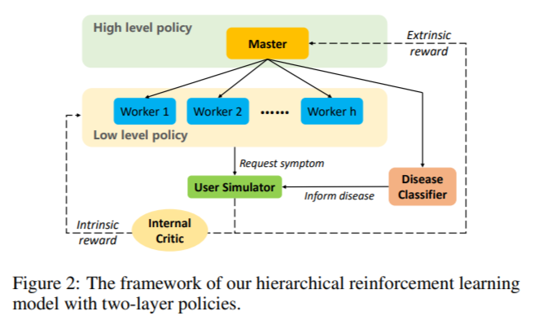
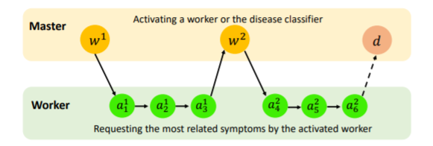
研究动机
当需要处理的疾病和症状增加时，状态空间也相应增加
简单的DQN难以在巨大而稀疏的状态空间中处理问题
分层强化学习：底层次的策略直接与环境进行交互，高层的策略通过高维的动作指导低层的策略

Slide 3
本研究贡献
构建了一个真实语料集和虚拟语料集用以训练交互系统
采用分层强化学习的思路进行自动问诊，效果优于单一强化学习模型和现有的其他分层强化学习模型

Slide 4
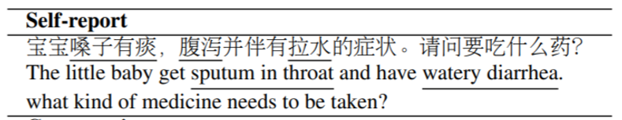
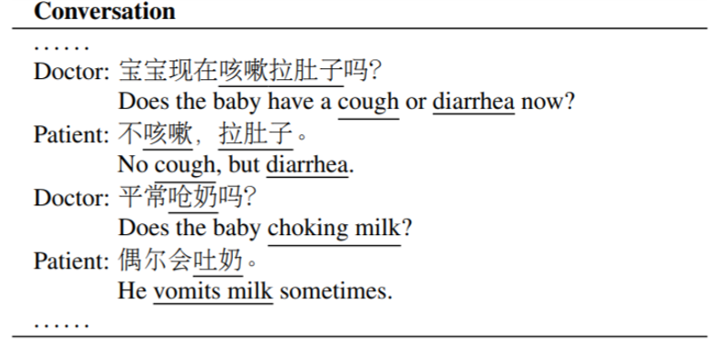
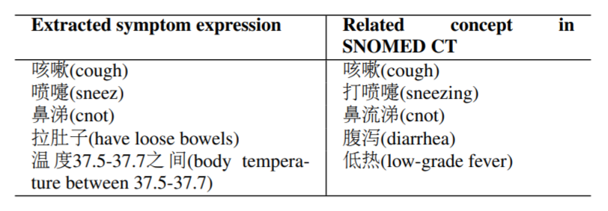
任务设置
从用户的自诉中提取症状信息，并据此与用户进行交互
在有目的性的和用户进行交互而获得足够的症状信息后，对用户所患的病症进行判别
User
Agent
Disease

Slide 5
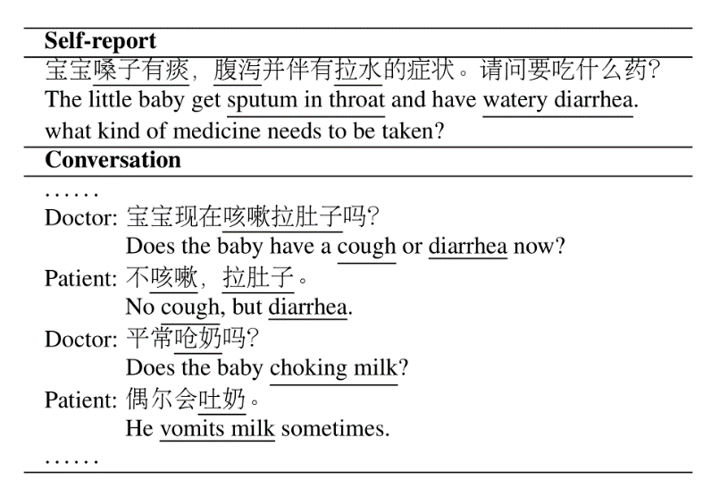
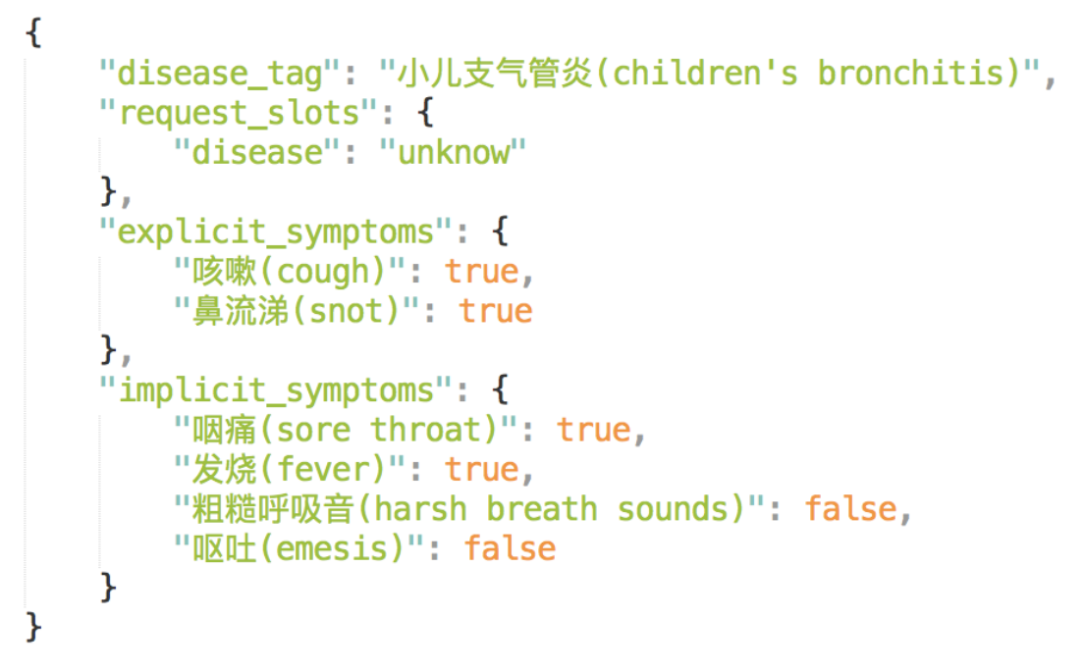
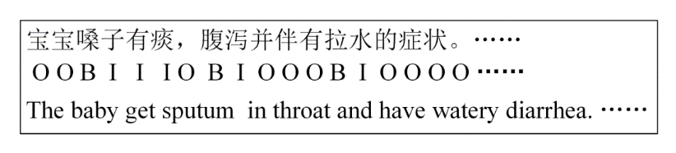
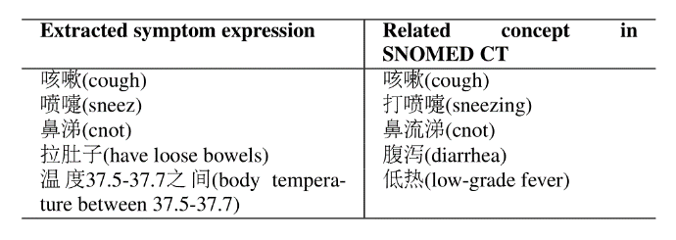
训练语料集的构造
语料集
实体BIO标注及归一化
User Goal

Slide 6
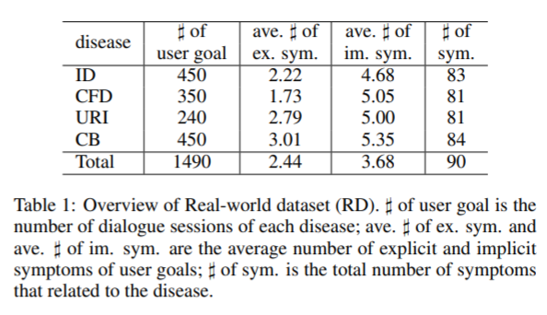
自然数据集介绍
数据来源：拇指医生
疾病种类：上呼吸道感染（URI）
儿童功能性消化不良（CFD）
小儿腹泻（ID）
儿童支气管炎（CB）
相关症状数：90
交互样本数：1490
将症状标记为（是、否、未知）
根据是否在自诉中出现标记为显/隐性

Slide 7
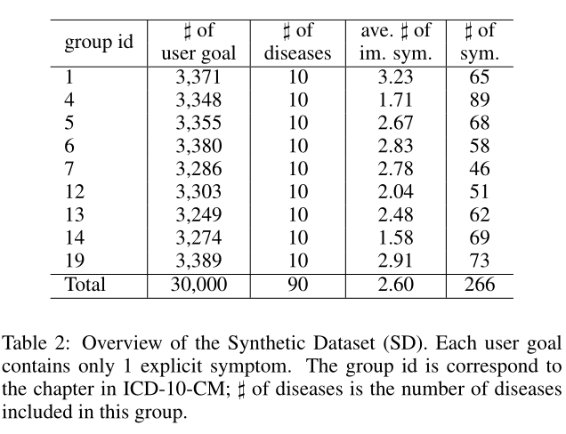
人工数据集介绍
数据来源：SymCat数据集
将801种疾病分为21组
抽取疾病与其对应的症状
随机抽取一个出现的症状作为显式症状
（即self report中的explicit symptom）
其余全为需要交互得知的implicit symptom
number of user goal：30000

Slide 8
用户模拟器
用户模拟器 = 状态感知器 + User goal
状态感知器 = 症状 + 状态（该症状是否被另一方询问，Y/N)
反馈
用户模拟器
正确
错误
未知
提问症状
Agent
正确退出
错误退出
达到最大轮次
指出疾病

Slide 9
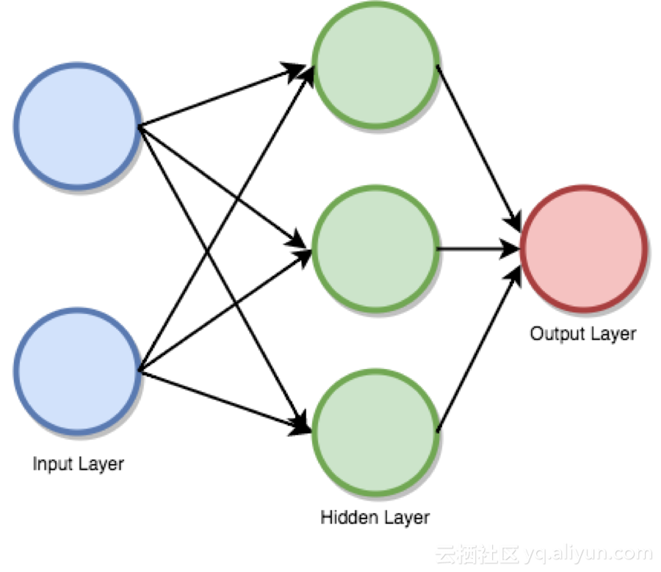
现有方法（Flat-DQN）
Q-Learning Network
Experience
Replay pool
Optimize
（S,A,S’,R）
（S,A,S’,R）
State
Action
Reply
Reward
User
（S,A,S’,R）
Next state
Randomly choose
an action
（S,A,S’,R）
[1] Zhongyu Wei, Qianlong Liu, Baolin Peng, Huaixiao Tou, Ting Chen, Xuanjing Huang, Kam-Fai Wong, and Xiangying Dai. Task-oriented dialogue system for automatic diagnosis. In Proceedings of the 56th Annual Meeting of the Association for Computational Linguistics (Volume 2: Short Papers), volume 2, pages 201– 207, 2018.

Slide 10
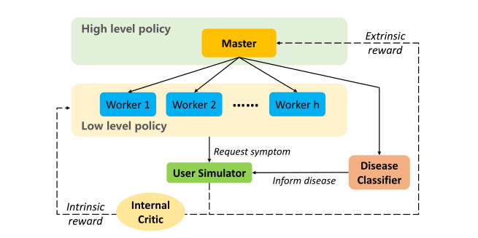
整体框架

Slide 11
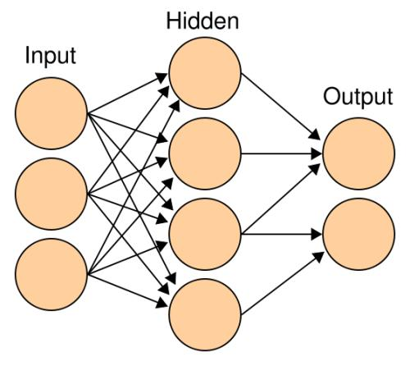
高层次策略框架
Experience
Replay pool
Optimize
Active
Worker 1
Master
(MLP)
Worker 2
Reward
State presentation
Return
New State
Worker n
Disease classifier

Slide 12
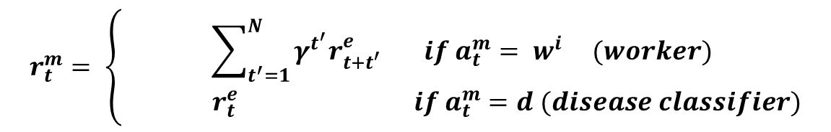
高层次策略模型
作为半马尔可夫过程进行优化（SMDP）
在低层次策略中获得的回报将会累积并作为高层策略的即时回报
$$r_{t}^{m}= \left\{\begin{aligned}\sum_{t^{′}=1}^{N}{γ^{t^{′}}r_{t+t^{′}}^{e} if a_{t}^{m}= w^{i} (worker)} \\ { r}_{t}^{e} if a_{t}^{m}=d (disease classifier)\end{aligned}\right.$$
$Q_{m}\left(s,a^{m}\right)= r^{m}+ E_{\left\{s^{′},a^{m^{′}}\right\}}[γ^{N}Q_{m}(s^{′},a^{m^{′}})|s,a^{m},π^{m}]$ $r_{t}^{e}$
$L\left(θ_{m}\right) =$ $E_{s,a^{m},r^{m},s^{;}\sim B^{m}}[ {(y −Q_{m}\left(s,a^{m};θ_{m}\right))}^{2}]$
$y =r^{m}+ γ^{N} \max_{a^{m′}}$ $Q_{m}\left(s^{′},a^{m′};θ_{m}^{−}\right)$
Notes:
$r_{t}^{e}$为在第t轮得到的回报， $a^{m}$, $a^{m^{′}}$ 为在状态$s,$ $s^{′}$下执行的策略
θm is the net-work parameter at current iteration, θ−m is the network parameter of previous iteration and B m is the fixed-length b buffer for samples for master

Slide 13
低层次策略框架
Experience
Replay pool
Optimize
Accumulate
Reward
Return to
Master
Request 1
Worker
(MLP)
Request 2
Y
Reward
State presentation
Terminate？
User Return
New State
N
Request n-1
Request n

Slide 14
低层次策略框架（疾病判别）
Optimize
Return to
Master
Disease Prob 1
Worker
(MLP)
Disease Prob 2
State presentation
Max Prob
Reward
User Return
Disease Prob n-1
Disease Prob n

Slide 15
低层次策略模型
$s_{t}^{i}=ExtractState\left(s_{t},w^{i}\right)= {[b_{\left(1\right)}^{iT},b_{\left(2\right)}^{iT},…,b_{\left(k_{i}\right)}^{iT}]}^{T}$
$b_{\left(j\right)}^{i}=\left[True, Flase, UNK\right]∈[0,1]$
$L\left(θ_{w}^{i}\right) ={E_{s^{i},a^{i},r^{i},s^{i′}\sim B_{i}^{w}}[ (y_{i} −Q_{w}^{i}\left(s^{i},a^{m};θ_{w}^{i} \right))]}^{2}$
$y_{i}=r^{i}+ γ_{w}\max_{a^{i′}}$ $Q_{w}^{i}\left(s^{i′},a^{i};θ_{m}^{i−}\right)$
Notes:
同上

Slide 16
状态、动作、奖励与终止
状态
对每一种症状，以一个三维 ont-hot 向量指示其状态为真、假或未知
动作
对高层策略，可以选择激活一个低层策略或疾病判别器
对低层策略，可以询问一种症状；疾病判别器可以判定一种疾病
回报
+1 ------ 模型提出了一个回应为（True， False）的症状
-1 ------- 模型进行了重复的动作/低层次交互达到最大轮次
+66 ------ 模型对疾病进行了正确的预测
0 ------- 模型对疾病进行了错误的预测或询问了用户未知的症状
低层次策略终止（回到高层次策略的条件）
成功 ------ 用户对询问的症状给出正面回复
失败 ------重复的动作/低层次交互达到最大轮次
Notes:
同上

Slide 17

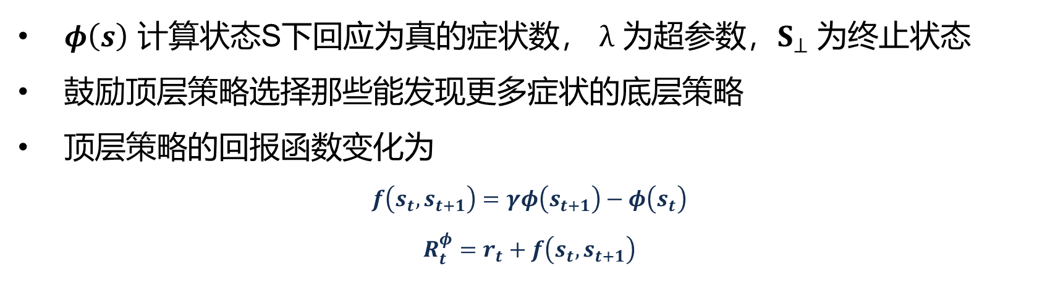
奖励函数设计
患者存在的症状数远小于数据集的总症状数
稀疏的状态空间导致AI难以探测到存在的症状
$φ\left(s\right)$ 计算状态S下回应为真的症状数， $λ$ 为超参数，$S_{⊥}$为终止状态
鼓励顶层策略选择那些能发现更多症状的底层策略
顶层策略的回报函数变化为
$$f\left.\left(s_{t}, s_{t+1}\right.\right)=γφ\left.\left(s_{t+1}\right.\right)−φ\left.\left(s_{t}\right.\right)$$
$$R_{t}^{φ}=r_{t}+f\left.\left(s_{t}, s_{t+1}\right.\right)$$

Slide 18
Prioritized replay
Replay Buffer是一种在DQN模型训练中的样本利用方式
用于解决DQN样本之间的相关性，提高样本利用率
Prioritized replay在此基础上增加了对样本学习“收获”权重的考量
即：对于预测不好（TD-Error高）的部分，赋予更高的采样权重
Experience
Replay pool
Prioritized
Replay pool
（S,A,S’,R）
（S,A,S’,R,W）
（S,A,S’,R）
（S,A,S’,R,W）
（S,A,S’,R）
TD-Error
Weighted
（S,A,S’,R,W）
Sampling process
Optimize
（S,A,S’,R）
（S,A,S’,R,W）

Slide 19
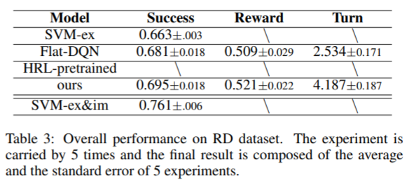
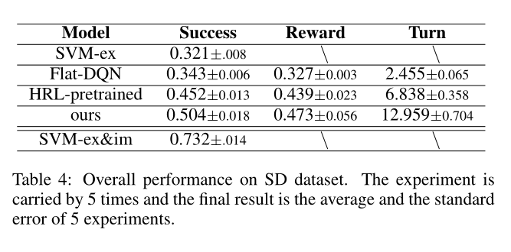
实验结果
现实数据集
虚拟数据集

Slide 20
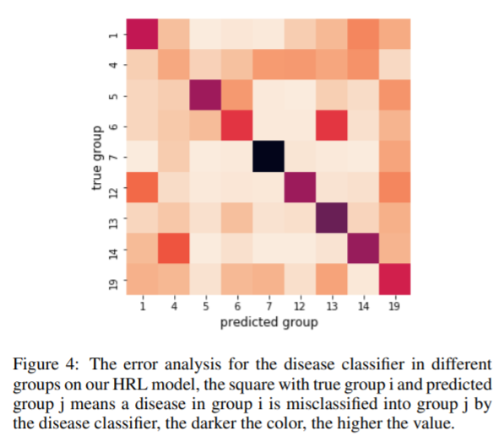
后续分析
疾病分类的误差分析
误分类的疾病主要出现在被分类为同一组的疾病中
因为它们往往具有相似的症状而难以区分

Slide 21
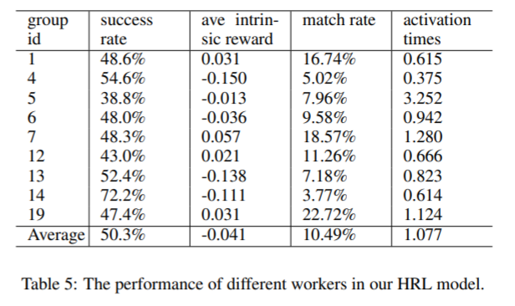
后续分析
底层策略的效率分析
隐形症状的提取率与疾病的匹配率呈正相关
即底层策略提出为真的症状越多，其被唤起的成功率越高

Slide 22
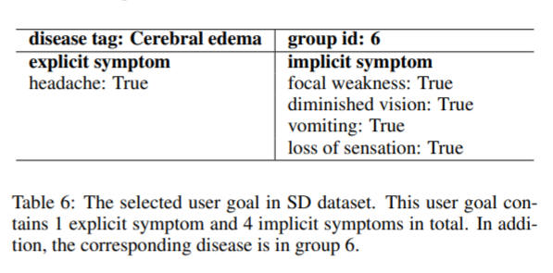
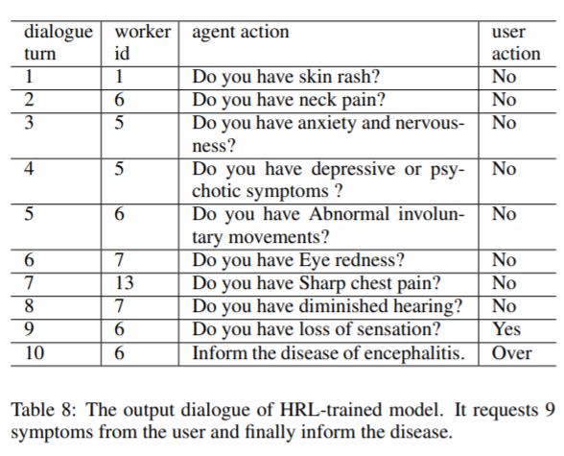
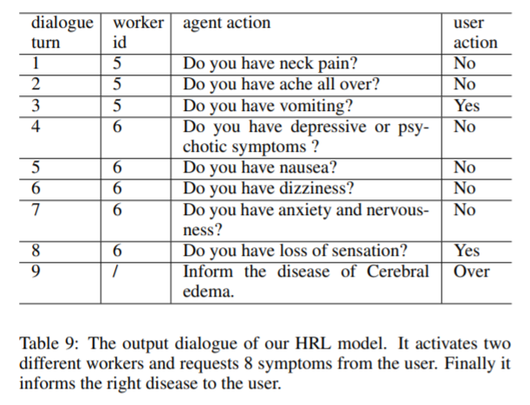
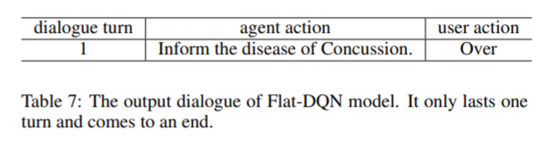
对比分析
不同强化学习策略的效率分析
Flat DQN
HRL-trained model
Our HRL model

